Slide 1
Проверка домашнего задания: Изл_гать точку зрения – изл_жить мысль Р_стить картофель – выр_с в лесу Предл_гать на выбор – предл_жить прогуляться Оз_рять равнину – тихие зори Обг_реть на солнце – сильный загар

Slide 2
В каких случаях в корнях с чередованием
-пер- (-пир-) пишется буква е, а в каких - и?
Определяем проблему урока
Решите исследовательскую задачу:
отпереть
отпирался
отпер
отпереть
отпирался
отпер
запереть
запирался
запер
запереть
запирался
запер
Подберите к данным словам антонимы.
Выделите корень. Что вы заметили?
Как называются подобные корни?
Сформулируйте проблему урока.

Slide 3
Открываем новые знания
Спишите слова. Выделите корни и подчеркните буквы чередующихся гласных в них. Какую закономерность вы заметили при выборе гласной в корне?
разбирать
отпирать
задирать
вытирать
замирать
блистать
расстилать
выжигать
разберу
отпереть
задеру
вытереть
замереть
блестеть
расстелить
выжег
Проверьте себя

Slide 4
И А Е А
Определите закономерность
употребления гласной
в корне слова, опираясь на схему,
проверьте себя

Slide 5
В корнях с чередованием е – и буква и пишется, если за корнем есть суффикс а, и буква е, если этого суффикса нет.

Slide 6
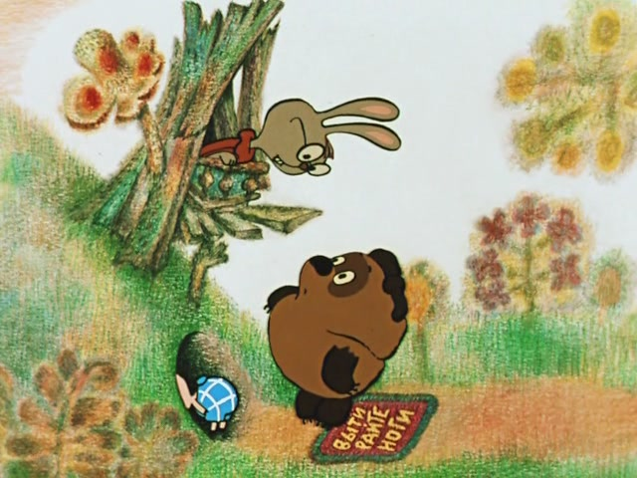
Запомним рифмовку.
Если после корня – а,
В корне будет и всегда!
(Вот пример запоминай:
«Ноги вытер? Вытирай!»)

Slide 7
Рефлексия
Вставьте пропущенные буквы. Распределите слова на две группы: чередующаяся гласная в корне – проверяемая гласная
Расст…лить, на г…ре, уб…рать, р…са, зам…реть, зап…рать, обж…гать, п…ровать, зад…ру, р…скошный, выт…рать, прим…рить (платье), прим…рить (друзей)
Расстелить, убирать, замереть, запирать, обжигать, задеру, вытирать
На горе, роса, пировать, роскошный, примерить (платье), примирить (друзей)
Проверьте себя

Slide 8
Корни с чередованием
Буквы согласных в корне:
-лаг- /-лож-
-раст--рос-
Ударение:
-зар- / -зор--гор- / -гар-
Суффикс -а- после корня:
-бир(а) / бер-
-пир(а) / пер--дир(а) / дер-
-тир(а) /-тер-
и др.

